Slide 1
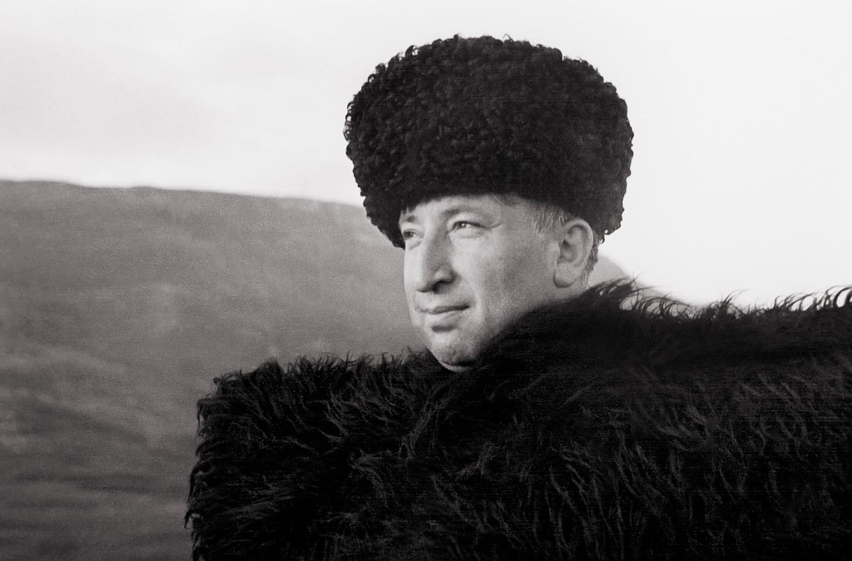
РАСУЛ ГАМЗАТОВИЧ ГАМЗАТОВ ПОЭТ АУЛА И ПЛАНЕТЫ

Slide 2
Родился 8 сентября 1923 года в селении Цада Хунзахского района Дагестана. Отец – Гамзат Цадаса (1877–1951), народный поэт Дагестана, лауреат Государственной премии СССР. Мать – Гамзатова Хандулай Гайдарбекгаджиевна (1888–1965). Супруга – Гамзатова Патимат Саидовна (1931–2000). Дочери: Гамзатова Зарема Расуловна (1956 г. рожд.), Гамзатова Патимат Расуловна (1959 г. рожд.), Гамзатова Салихат Расуловна (1965 г. рожд.). Внучки: Амирханова Шахризат Хизриевна (1978 г. рожд.), Амирханова Мадина Хизриевна (1982 г. рожд.), Махачева Тавус Османовна (1983 г. рожд.), Магомедова Аминат Магомедовна (1986 г. рожд.).
Первым учителем и наставником Расула Гамзатова в поэтическом искусстве был его отец Гамзат Цадаса. В детстве Расул любил слушать отцовские рассказы о знаменитом Шамиле, который имел восемь ранений и умел одним ударом шашки рассечь всадника вместе с конем; о Хаджи-Мурате, о котором Лев Толстой написал свою повесть; о легендарном гидатлинском Хочбаре; о чохском красавце Камалиле Башире, от которого, как от горящей лампы, тень не падала на землю; о певце любви Махмуде, чьи песни стали талисманами для всех влюбленных юношей и девушек Дагестана… Эти народные легенды, сказки и песни на всю жизнь оставили свой след в сердце поэта, стали для него вещими страницами большой истории его маленького народа. Гамзат Цадаса читал сыну свои стихи – с малых лет Расул знал их все наизусть. Свои собственные стихи – о школе, о товарищах, об учителях Расул начал писать, когда ему было 9 лет.

Slide 3
Когда он учился в 7-м классе, в газете «Большевик гор» было опубликовано его стихотворение, о котором тут же в немногих строках отозвался с похвалой известный писатель Раджаб Динмагомаев. Потом его стихи стали постоянно появляться и в хунзахской районной газете, и в республиканских газетах. Он подписывал их псевдонимом отца – Цадаса. Однажды человек, который не знал, что Расул пишет стихи, сказал ему: «Послушай-ка, что случилось с твоим уважаемым отцом? Раньше, прочитав его стихи один только раз, я запоминал их сразу наизусть, а теперь даже понять не могу!» Тогда Расул решил сделать имя отца своей фамилией и стал подписываться так: Расул Гамзатов.
В 1940 году, окончив педагогическое училище в городе Буйнакске, Расул Гамзатов вернулся в родную школу – но уже учителем (теперь она носит имя Гамзата Цадасы). Потом он работал помощником режиссера Аварского государственного театра, заведующим отделом и собственным корреспондентом газеты «Большевик гор», редактором передач Дагестанского радиокомитета.

Slide 4
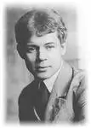
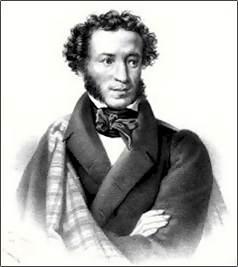
Первый сборник стихов Расула Гамзатова «Горячая любовь и жгучая ненависть» вышел на аварском языке в 1943 году. В стихах военных лет Гамзатов воспевал героизм советских людей. В боях Великой Отечественной войны погибли двое его братьев…
Гамзатову было всего 20 лет, когда он стал членом Союза писателей СССР.Через 2 года после этого разговора, держа под мышкой несколько собственных книг, поэму «Дети Краснодона», переведенную на русский язык Ильей Сельвинским, он отправился в столицу – поступать в Литературный институт имени А.М. Горького. Директор института Федор Васильевич Гладков, прочитав его стихи, хотя и видел, что Гамзатов плохо владеет русским языком, а написанный им диктант был таким пестрым от карандашных поправок, что казалось, будто на нем дрались воробьи, все же написал его фамилию среди принятых.Москва, Литературный институт открыли Гамзатову доселе неведомые тайны поэзии. Он по очереди «влюблялся» в разных поэтов: то в Блока, то в Багрицкого, то в Маяковского, то в Есенина, то в Пастернака, то в Цветаеву, в аварца Махмуда и немца Гейне. Но любовь к Пушкину, Лермонтову, Некрасову осталась навсегда неизменной.

Slide 5
Литературный институт Расул Гамзатов окончил в 1950 году. По его собственным словам, здесь, в Москве, он научился держать перо, сидеть склонившись над белой бумагой, любить и ценить святое чувство недовольства собой. «Если к прекрасной аварской поэзии я прибавил хотя бы три камушка, – считает он, – если в моих стихах есть столько огня, что его хватит для того, чтобы прикурить несколько папирос, то всем этим я обязан Москве, русской литературе, моим друзьям и учителям».
В 1947 году вышла первая книга стихов Расула Гамзатова на русском языке. С тех пор на многих языках Дагестана, Кавказа и всего мира вышли десятки его поэтических, прозаических и публицистических книг.

Slide 6
Среди них: «Наши горы» (1947), «Земля моя» (1948), «Год моего рождения», «Слово о старшем брате» (1952), «Дагестанская весна» (1955), «В горах мое сердце» (1959), «Высокие звезды» (1962), «3арема» (1963), «Письмена» (1963), «И звезда с звездою говорит» (1964), «Мулатка» (1966), «Третий час», «Берегите друзей», «Журавли», «Клинок и роза», «Граница», «Книга о любви», «У очага», «Последняя цена», «Сказания», «Четки лет», «Остров Женщин», «Колесо жизни», «О бурных днях Кавказа», «Полдневный жар», «Персидские стихи», «Таинственность», «Мой Дагестан» (1968), «Две шали», «Суди меня по кодексу любви», «Сонеты», «Конституция горца» и многие другие. За сборник стихов и поэм «Год моего рождения» Расулу Гамзатову присуждена Государственная премия СССР (1952), сборник «Высокие звезды» (1962) удостоен Ленинской премии (1963).

Slide 7


Творчество Расула Гамзатова – это единая книга, книга мудрости и мужества, книга любви и боли, книга молитв и проклятий, книга истины и веры, книга благородства и добра, книга мгновений и вечности. Поэт всегда был большим гуманистом. Его творчество переполнено любовью к жизни, людям, земле, миру, он был беспощадным борцом против злого, низкого, ничтожного на земле. Широта творческого горизонта, восхождение к гармонии, новые творческие открытия, балансирование между таинственным и познанным, небесным и земным – это основные черты его таланта.

Slide 8

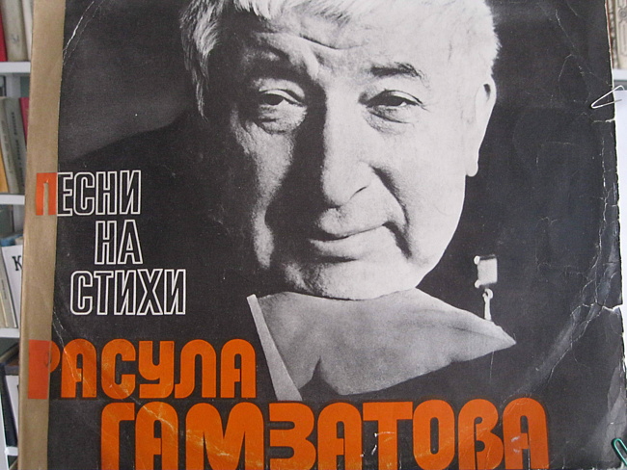
Многие стихи Расула Гамзатова стали песнями. Фирма «Мелодия» неоднократно выпускала пластинки и диски с песнями на стихи поэта. Тесно работали с Гамзатовым такие известные композиторы, как А. Экимян, М. Блантер, Я. Френкель, Э. Колмановский, П. Аедоницкий, Р. Паулс, А. Пахмутова, Ю. Антонов, Г. Гасанов, и многие другие.

Slide 9

Каждое литературное произведение имеет свою историю. Стихотворение Расула Гамзатова «Журавли», ставшее впоследствии песней – реквиемом по всем погибшим в войнах, в этом плане тоже не исключение. Находясь в Японии, Расул Гамзатов увидел известный памятник белым журавлям в Хиросиме. Ему рассказали и историю о девочке, ставшей жертвой последствий ядерной бомбардировки и так и не успевшей вырезать из бумаги тысячу журавликов. Поэт был потрясен этой смертью. Здесь же, в Японии, он получил телеграмму, в которой сообщалось о кончине его матери. Гамзатов вылетел в Москву и в самолете, думая о матери, вспомнил и умершего отца, и погибших на войне братьев. И та хиросимская девочка с бумажными журавликами не уходила из памяти. Вот так и родилось стихотворение, которое начиналось этими строчками:
Мне кажется порою, что джигиты,
С кровавых не пришедшие полей,
В могилах братских не были зарыты,
А превратились в белых журавлей...

Slide 10

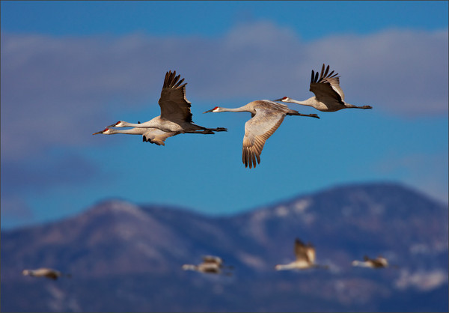
Стихотворение увидел в журнале «Новый мир» Марк Бернес. Переработав его при посредстве автора и переводчика Наума Гребнева, Бернес прочитал его Яну Френкелю и попросил его написать музыку… Так появилась песня. Она зажила своей полнокровной жизнью и обрела мировую популярность. Ян Френкель и Расул Гамзатов стали близкими друзьями на всю жизнь, и много раз после этого Френкель ездил в Дагестан, бывал в Махачкале и в горных аулах, и всякий раз его встречали там как доброго и желанного гостя

Slide 11
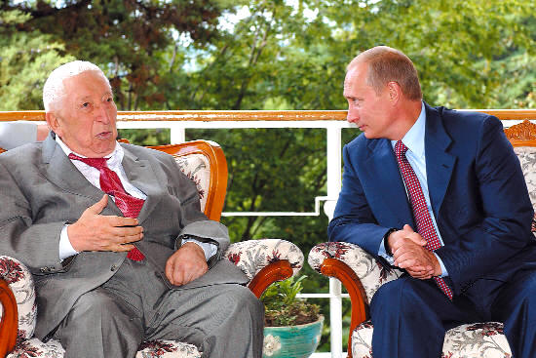
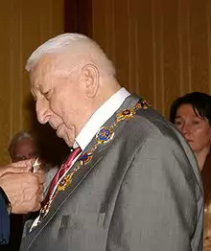
За выдающиеся достижения в области литературы Расул Гамзатов отмечен многими почетными званиями и премиями. Герой Социалистического труда, лауреат Ленинской премии, лауреат Государственных премий СССР и РСФСР, лауреат международной премии «Лучший поэт ХХ века», премии писателей Азии и Африки , Христо Ботева, а также премий имени М. Шолохова, М. Лермонтова, А. Фадеева, и др., действительный член Петровской академии наук и искусств России. С 1950 года он являлся председателем правления Союза писателей Дагестана.Расул Гамзатович награжден четырьмя орденами Ленина, орденом Октябрьской Революции, тремя орденами Трудового Красного Знамени, орденами Дружбы народов, «За заслуги перед Отечеством», Петра Великого, болгарским орденом Кирилла и Мефодия, грузинским орденом «Золотое Руно», кавалер ордена Святого апостола Андрея Первозванного и многими медалями

Slide 12
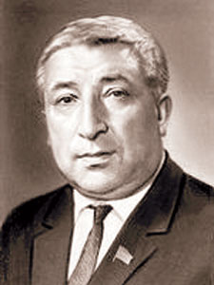
Расул Гамзатов неоднократно избирался депутатом Верховного Совета Дагестанской АССР, заместителем Председателя Верховного Совета ДАССР, депутатом и членом Президиума Верховного Совета СССР. Несколько десятилетий он был делегатом писательских съездов Дагестана, РСФСР и СССР, членом Бюро солидарности писателей стран Азии и Африки, членом Комитета по Ленинской и Государственной премиям СССР, членом правления Советского комитета защиты мира, заместителем председателя Советского комитета солидарности народов Азии и Африки, членом редколлегии журналов «Новый мир», «Дружба народов», газет «Литературная газета», «Литературная Россия» и др.
О жизни и творчестве поэта написаны и изданы книги известных литературоведов: К. Султанова, В. Огнева, В. Дементьева. О нем сняты документальные и телевизионные картины, такие как «В горах мое сердце», «Кавказец родом из Цада», «Белые журавли», «Расул Гамзатов и Грузия».

Slide 13
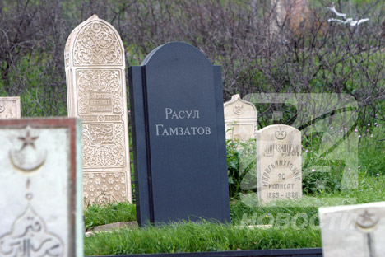
Один из самых известных поэтов СССР и России скончался в Москве в 2003 году 3 ноября на 81 году жизни. Он находился на ежегодном обследовании в Центральной клинической больнице...Смерть наступила скоропостижно.Похоронен в Махачкале.

Slide 14
УКАЗ ГОСУДАРСТВЕННОГО СОВЕТА РЕСПУБЛИКИ ДАГЕСТАН
18 февраля 2004 года №3 г. Махачкала
Об увековечении памяти Гамзатова Р. Г.
Государственный Совет Республики Дагестан в целях увековечения памяти видного государственного и общественного деятеля, Героя Социалистического Труда, кавалера ордена Святого апостола Андрея Первозванного, лауреата Ленинской и Государственных премий, председателя Правления Союза писателей РД, народного поэта Дагестана Гамзатова Расула Гамзатовича постановляет:
1. Присвоить имя Гамзатова Р. Г.: Буйнакскому педагогическому колледжу и впредь именовать его Буйнакский педагогический колледж имени Гамзатова Р. Г.;
Дагестанской республиканской библиотеке и впредь именовать ее
Дагестанская республиканская библиотека имени Гамзатова Р. Г.
2. Учредить:
премию имени Гамзатова Р. Г. за создание наиболее талантливых произведений в области поэзии в размере 50 тыс. рублей;
три стипендии имени Гамзатова Р. Г. для студентов филологических, журналистских и литературных факультетов вузов республики в размере 600 рублей каждая.
3. Утвердить прилагаемые:
Положение о премии имени Гамзатова Р. Г.;
Положение о стипендиях имени Гамзатова Р. Г.
4. Установить, что премия и стипендии имени Гамзатова Р. Г. выплачиваются за счет средств республиканского бюджета Республики Дагестан.

Slide 15
5. Правительству Республики Дагестан в установленном порядке рассмотреть вопросы:
сооружения памятника Гамзатову Р. Г. и памятника «Белые журавли» в г. Махачкале;
создания литературного музея в здании Союза писателей РД.
6. Рекомендовать администрациям г. Махачкалы, Хунзахского района и других городов и районов республики рассмотреть вопросы об увековечении памяти Гамзатова Р. Г., отнесенные к их компетенции.
7. Направить обращения в:
мэрию г. Москвы об увековечении памяти Гамзатова Р. Г.;
Российскую академию наук об образовании при ДНЦ РАН центра по изучению творчества Гамзатова Р. Г.;
Институт прикладной астрономии РАН о присвоении имени Гамзатова Р. Г. одной из планет.
8. Принять к сведению решения:
Пограничной службы ФСБ России о присвоении имени Гамзатова Р. Г. пограничному сторожевому кораблю отдельной бригады пограничных сторожевых кораблей и отделению пограничного контроля «Яраг-Казмаляр» ОКПП «Дагестан»;
ОАО «Дагэнерго» о присвоении имени Гамзатова Р. Г. Гунибской ГЭС;
Российского морского регистра судоходства о присвоении имени Гамзатова Р. Г. сухогрузу Махачкалинского международного морского торгового порта.
Председатель Государственного Совета Республики Дагестан
М. МАГОМЕДОВ

Slide 16
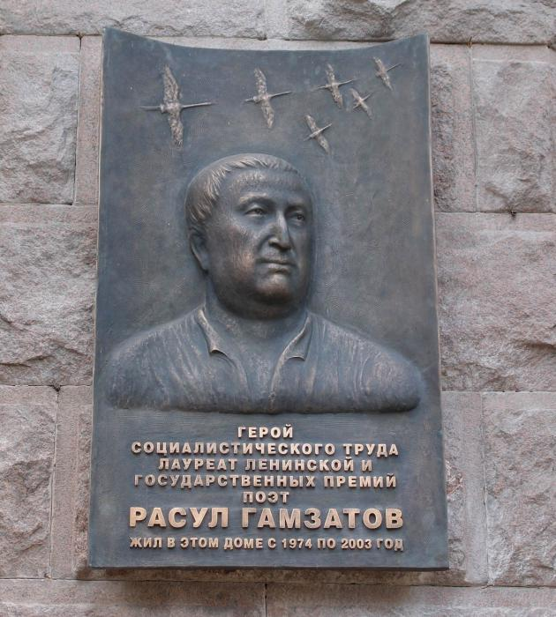
23 сентября 2011 года в Москве на доме по Тверской улице, дом 27/5 (пересечение Тверской улицы и Благовещенского переулка), где жил поэт с 1974 по 2003 год, открыта мемориальная доска.

Slide 17
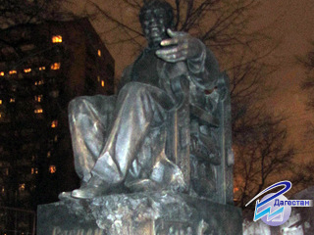
90-летие Расула Гамзатова будут отмечать в сентябре этого года. Но под знаком памяти великого поэта по сути пройдет весь 2013-й год .В Москве завершились архитектурно-художественные и строительные работы по установлению памятника народному поэту Дагестана Расулу Гамзатову. Он появится на Яузском бульваре в день, который будет согласован с администрацией президента России и мэрии Москвы

